Slide 1
Угадай последовательность
Алексей Иванович Сгибнев
a.i.sgibnev@gmail.com

Slide 2
Продолжим последовательность
0) 1, 2, 3, 4, …;
а) 2, 4, 6, 8, …;
б) 1, 3, 5, 7, …;
в) 5, 10, 15, 20, …;
г) 1, 4, 9, 16, …;
д) 2, 6, 12, 20, …;
е) 1, 8, 27, 64, …;

Slide 3
Свернем в формулу
n | 1 | 2 | 3 | 4
? | 2 | 4 | 6 | 8
 | 1 | 3 | 5 | 7
 | 1 | 4 | 9 | 16
 | 1 | 8 | 27 | 64
 | 2 | 6 | 12 | 20
 | 1 | 3 | 6 | 10

Slide 4
1. Продолжим цепочку равенств
1 + 3 = ?
1 + 3 + 5 = ?
1 + 3 + 5 + 7 = ?
?? = ??

Slide 5
«Смотри!»

Slide 6
2. Сумма натуральных чисел

Slide 8
Доказательство суммированием
(метод Гаусса)
S = 1 + 2 + … + (n – 1) + n,
S = n + (n – 1) + … + 2 + 1.
______________________
2S = (n + 1) + (n + 1) + … + (n+1) + (n + 1) =
= n(n+1).
              S = n(n+1)/2.

Slide 9
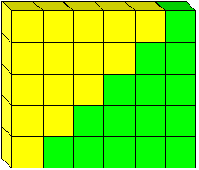
Доказательство с помощью картинки

Slide 10
3. Вспомогательная задача
1 + 3 = 4
3 + 6 = 9
6 + 10 = 16
10 + 15 = 25
?? + ?? = ??

Slide 11

Это треугольные числа

Slide 12
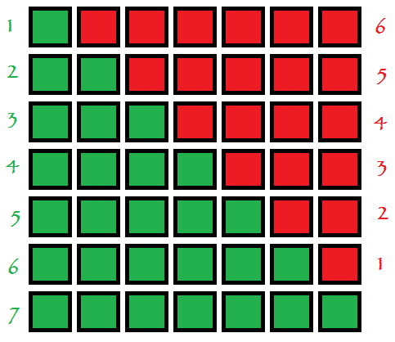
Сумма двух соседних треугольных чисел равна квадрату:

Slide 13
4. Сумма квадратов

Slide 15
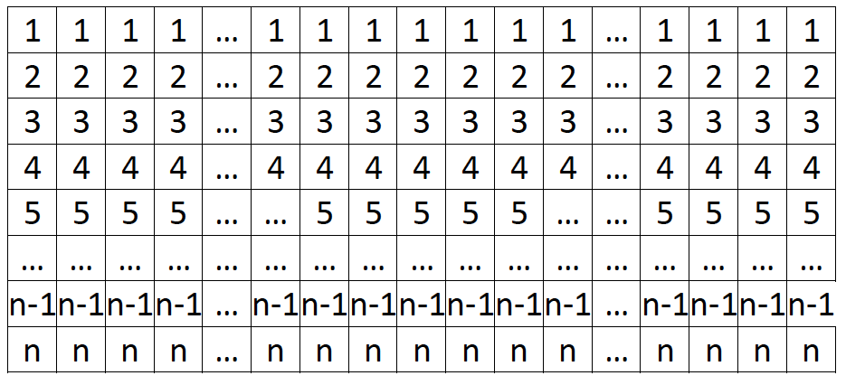
Докажем с помощью таблицы

Slide 16
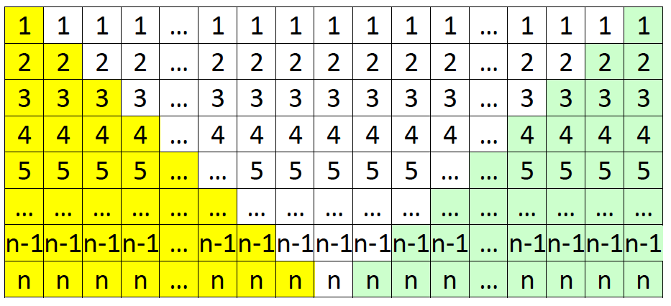
Сумма чисел в таблице равна n(n+1)(2n+1)/2

Slide 17
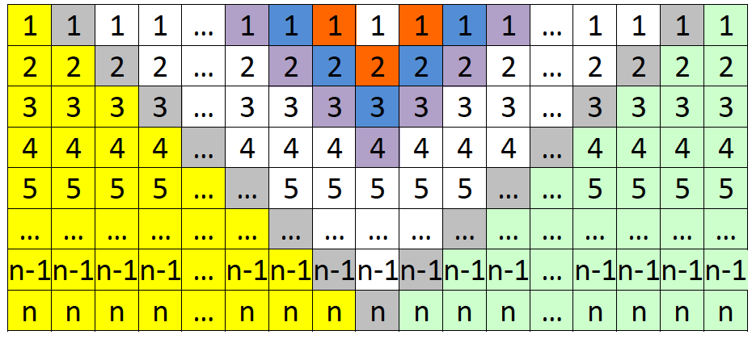

Slide 18
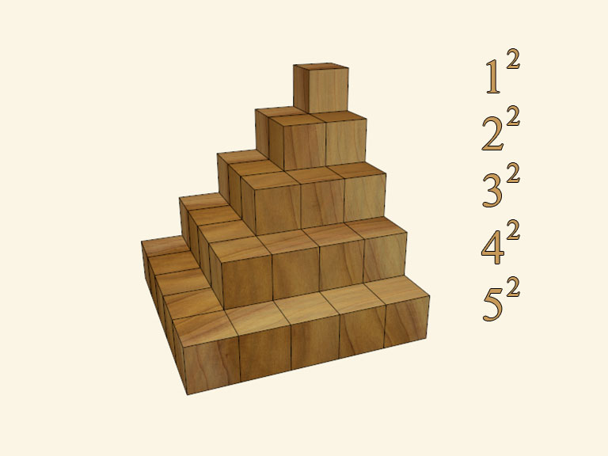
Докажем с помощью картинки

Slide 19
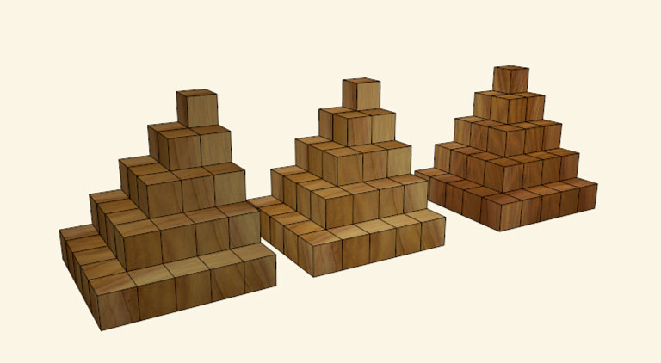

Slide 20
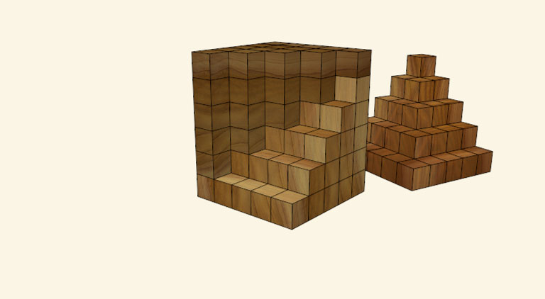

Slide 21
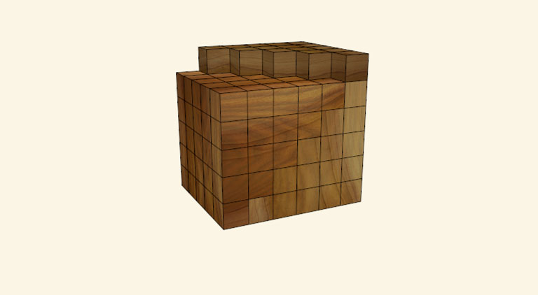

Slide 22
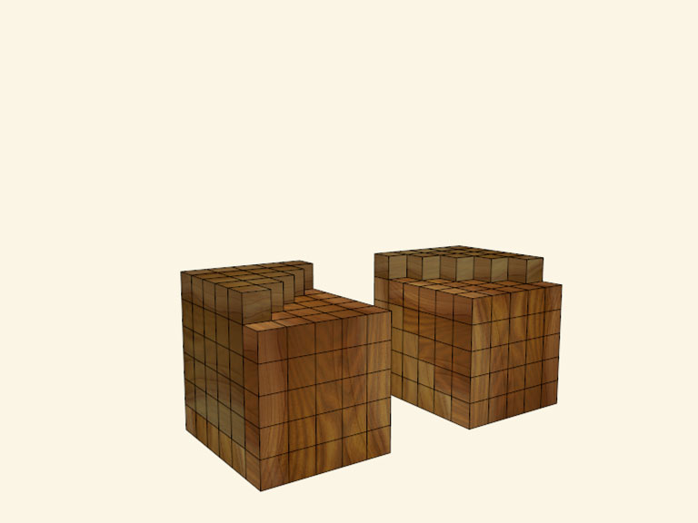

Slide 23
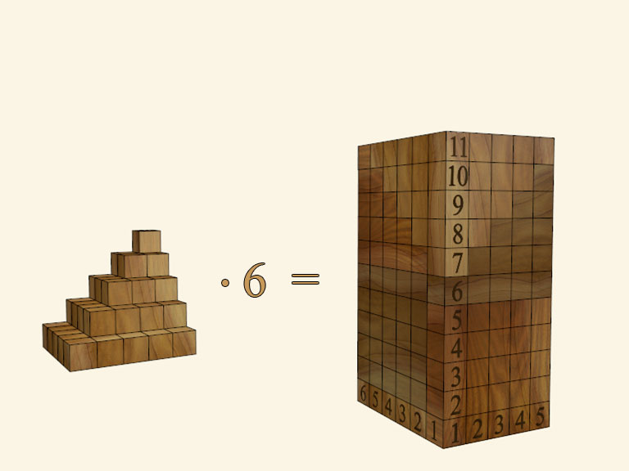

Slide 24
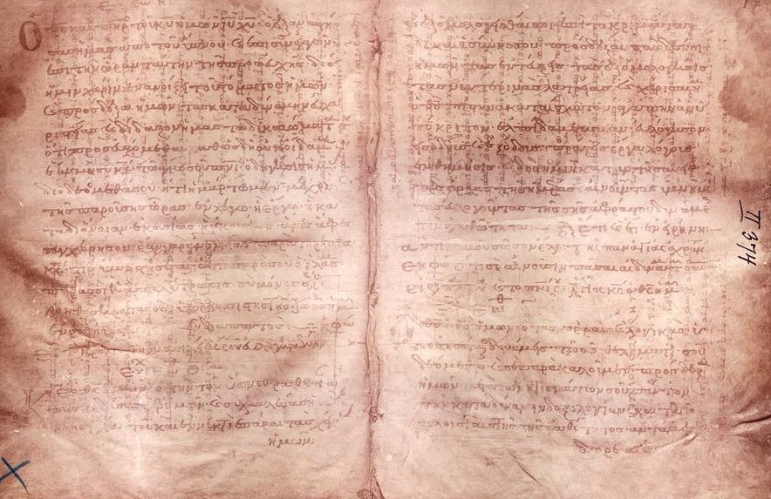

Slide 25
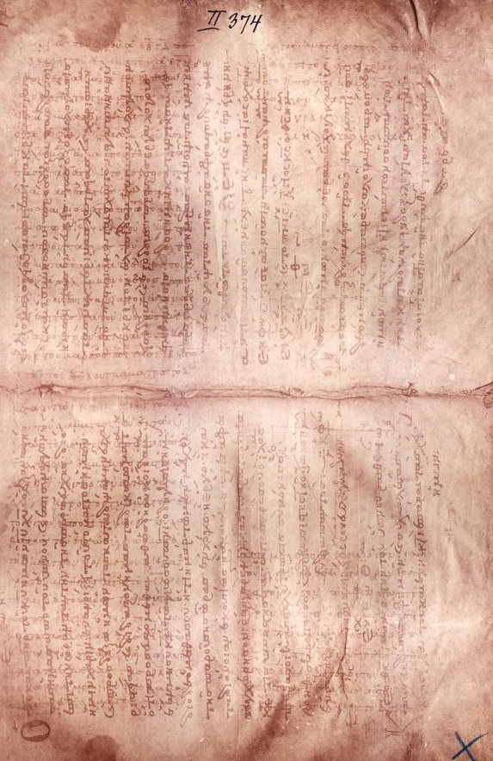

Slide 26
Сумма кубов
1 + 8 = ?
1 + 8 + 27 = ?
1 + 8 + 27 + 64 = ?

Slide 28
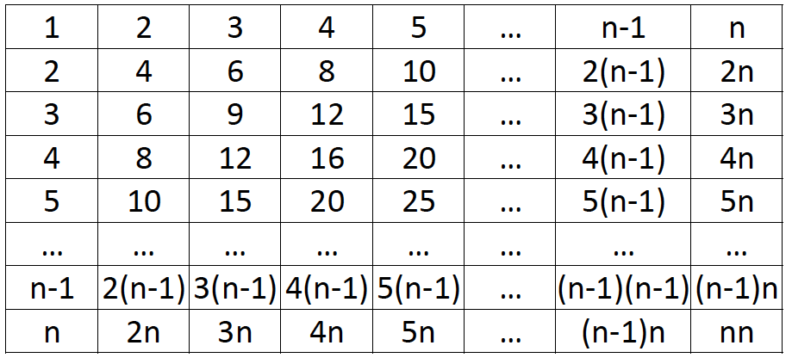
Докажем с помощью таблицы

Slide 29
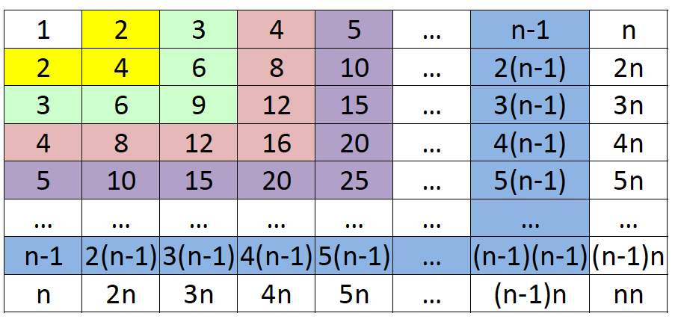

Slide 30
Найдем сумму всех чисел таблицы
Обозначим 1 + 2 + … + n = s.
Тогда сумма чисел по столбцам равна
1s + 2s + 3s + … + ns = (1 + 2 + … + n)s =
= (1 + 2 + … + n)².

Slide 31
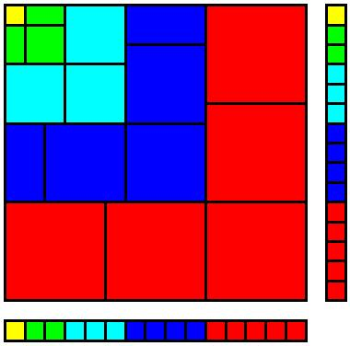
Докажем с помощью картинки

Slide 32
А дальше?...
1⁴ + 2⁴ + 3⁴ + … + n⁴ = ?

Slide 33
Для тех, кому интересно
  3 + 5 = 8
  7 + 9 + 11 = 27
  13 + 15 + 17 + 19 = 64
  ?? = ??

Slide 34
Для тех, кому интересно-2

Slide 35
Для тех, кому интересно-3
2 + 3 + 4 = 1 + 8
5 + 6 + 7 + 8 + 9 = 8 + 27
10 + 11 + 12 + 13 + 14 + 15 + 16 = 27 + 64
?? = ??

Slide 36
Для тех, кому интересно-4
1 – 4 = – (1 + 2)
1 – 4 + 9 = 1 + 2 + 3
1 – 4 + 9 – 16 = – (1 + 2 + 3 + 4)
?? = ??

Slide 37


